Slide 1
Infinity Spiegel

Slide 2
Was ist ein Infinity Spiegel?
-- Hier Bild---

Slide 3
Materialliste
Spiegel
Plexiglas
Spiegelfolie
Rahmenholz
Spiegel
Anzeige und Licht
Raspberry Pi
LED-Lichtstreifen
Display

Slide 4
Montage
--Hier Bild--

Slide 5
Display

Slide 6
Settings
+ user
+ setting_file
+ set_location_settings()

Slide 7
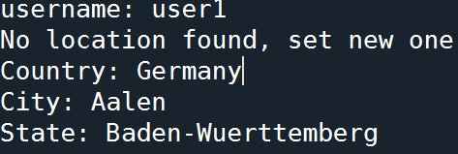
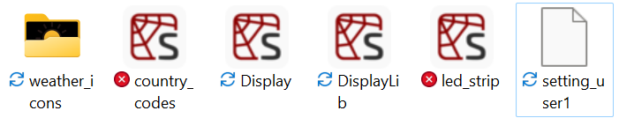
Eingabe:

Slide 8
Settings
+ user
+ setting_file
+ set_location_settings()
Location
+ get_coordinates()
+ get_city()
+ get_request()
- r_location

Slide 9
API call
Anfrage
Land
Bundesland
Stadt
Request
Server
Response
Antwort
- Json-Datei
- Breiten- und
Längengraden

Slide 10
Settings
+ user
+ setting_file
+ set_location_settings()
Weather
+ get_wind()
+ get_temperature()
+ get_icon()
+ get_status
1
Location
+ get_request()
- r_weather
1
+ get_coordinates()
+ get_city()
+ get_request()
- r_location

Slide 11
--Hier Bild vom Display--
Mit Pfeilen beschreiben welcher Anzeigenteil zu welcher Funktion gehört

